Slide 1

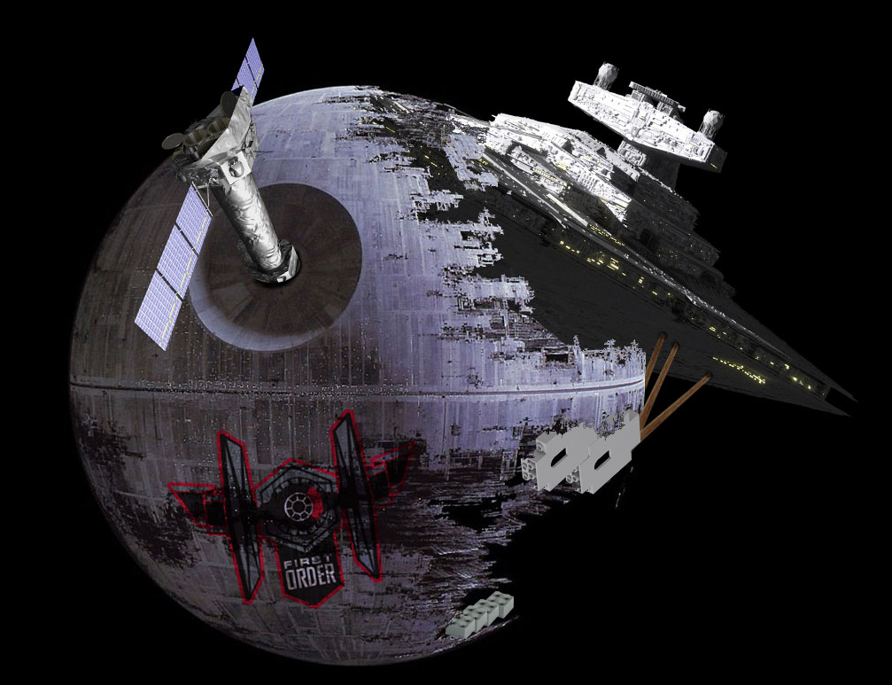
Continuous Improvement
auf der Todesstern-Datenbank
Pforzheim, 7.9.2022
Samuel Nitsche

Slide 2
CONTINUOUS IMPROVEMENT
auf der
Todesstern Datenbank

Slide 3

Notes:
Sam: Ich bin sicher, was immer es auch ist, wir können es lösen, mein Lord Sith.
Sam: Okay…
Sam: Uh… seid Ihr sicher?
Sam: Naja, also eigentlich…
Sam: Das kann man auch mit relationalen….
Sam: Moderne Datenbanken können eine REST-API anbieten…
Sam: Es gibt durchaus Datenbanken, die integrierte Funktionen zum trainieren von Models haben…
Sam: Also eigentlich stimmt das so nicht….

Slide 4
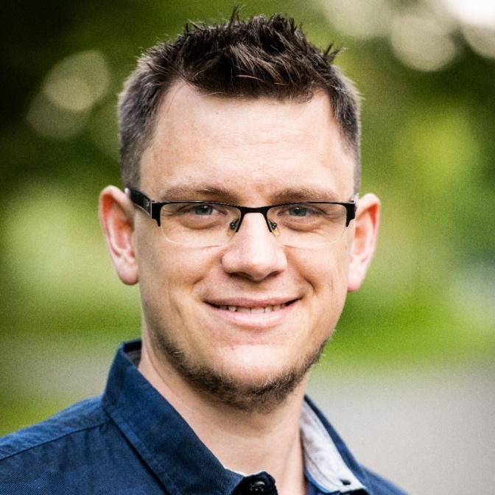





Samuel Nitsche
Senior Software Developer @ Smenso
Speaker, Keynote Speaker, Autor
utPLSQL Core Maintainer
Oracle ACE
Star Wars Fan, Welpen-Besitzer
pesse
@pesse
Samuel_Nitsche
developer-sam.de
Notes:
Herzlich Willkommen, mein Name ist Samuel Nitsche, das eben war Darth Ora, der verantwortliche Sith-Lord für die Todesstern-Datenbank.
Ich bin Senior Software Developer bei Smenso, Speaker, Keynote Speaker, Autor, Blogger. Außerdem bin ich auch dieses Jahr wieder ein offizieller Oracle ACE, Star Wars Fan und seit kurzem Welpen-Besitzer – das erklärt die Ringe unter den Augen.
Ich werde es in diesem Vortrag so halten: Ich duze, denn das ist auch bei uns bei Smenso Standard. Wer mich anschließend mit Sie anspricht, den sieze ich gerne zurück, wer mich mit Du anspricht, den duze ich zurück.

Slide 5

Software Delivery Performance
Notes:
so, da sind wir also: Wir haben eine umfangreiche Datenbank, die wir verbessern sollen, und wir wissen von aktuellen, wissenschaftlichen Untersuchungen, dass “Software Delivery Performance” - also wie schnell und oft Änderungen produktiv genommen werden können - einen großen Einfluss auf den Erfolg eines Unternehmens hat.
Doch es scheint, als würden wir mit diesem alten, unflexiblen Monolith fest stecken.
Eine kleine Info vorab: der Vortrag enthält ziemlich viel Inhalt und ich werde viele Dinge nur ganz kurz beleuchten. Wir werden nicht tief in die einzelnen Themen hinein gehen, es geht eher um einen Überblick: Das kann ich auch mit relationalen Datenbanken tun.
Die Folien stelle ich gerne zur Verfügung, und ihr könnt bei Github auch ein entsprechendes Repository mit allen Beispielen finden

Slide 6
Alle Beispiele funktionieren auf einer Oracle XE Datenbank. https://github.com/pesse/deathstar-continuous-improvement Die zugrunde liegenden Konzepte und Methoden können jedoch für jede andere relationale Datenbank angewendet werden.
Notes:
Alle Beispiele in dieser Präsentation sind auf einer Oracle 18XE umgesetzt, können aber grundsätzlich für jede relationale Datenbank angepasst und angewendet werden.
Die dunkle Seite nutzt nun Mal Oracle, das wird sich vermutlich so schnell auch nicht ändern.
Software Delivery Performance, Continuous Improvement, agile Software Entwicklung – all diese Schlagwörter sind verbunden mit einem großen Ziel

Slide 7
Funktionierende Software ausliefern, die User*innen neue Möglichkeiten bietet – sofort.
Notes:
Funktionierende Software ausliefern, die User*innen neue Möglichkeiten bietet– und zwar sofort.
Das ist eines der großen Ziele, egal ob lean, scrum, agile oder was auch immer.
Eines meiner Lieblingsbücher beschreibt dieses Ziel und die Methodik, um es zu erreichen, als „pragmatische Programmierung“.

Slide 8
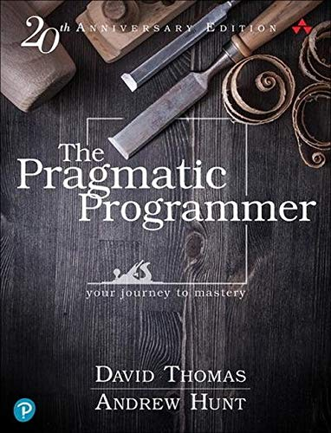
Das Pragmatische Starter Kit
Versionskontrolle
Regression Testing
Komplette Automatisierung
Notes:
The Pragmatic Programmer, 20th Anniversary Edition wird das „pragmatische Starter Kit“ vorgestellt, quasi die Mindestanforderungen daran, pragmatische Software-Projekte zu gestalten, und daran möchte ich mich in Bezug auf relationale Datenbanken entlang hangeln.
Die drei wichtigsten Dinge, die für pragmatische Entwicklung notwendig sind, sind Versionskontrolle, Regression Testing und komplette Automatisierung.

Slide 9
Versionskontrolle
Notes:
Datenbanken sind anders als Applikationen.
Größtes Problem: State

Slide 10
Versionskontrolle – Datenbank-Artefakte
Schema
Daten
Tooling
Tabellen, Constraints
View Definitionen
Stored procedures
Trigger
Synonyme
Indizes
Metadaten
Referenz-/Testdaten
Projektdaten
Datenbank Setup
Scripts zum Laden/Extrahieren/ Migrieren von Daten
Scripts zur Erstellung von Testdaten
Test-Scripts

Slide 11


Wie bekomme ich die Artefakte in Versionskontrolle?
Datenbank basiert
File basiert
IDE Export (SQL Developer, SSMS)
DB-interne Tools (DBMS_METADATA)
Open Source Tools (z.B. PLEX)
Visual Studio SSDT
CREATE OR REPLACE / ALTER
DROP IF EXISTS
Code-Templates
Notes:
Zwei Arten der Entwicklung

Slide 12
Smenso-Lösung: Beides
Standard: File basiert
Bei Code-Generatoren: DB basiert
Metadaten: Client basiert
Eigene Tools

Slide 13


Beispiel: Schema (DDL) to File
> ddl DEATHSTAR VPD_MAIN_COSTS VIEW
DBMS_METADATA
VPD_MAIN_COSTS.View.sql
Inklusive Trigger

Slide 14


Beispiel: Metadaten
> spmconf save SPM_LAYOUT VPD_MAIN_COSTS.Default
JS wrapping
SQL
XML
VPD_MAIN_COSTS.Default.xml

Slide 15
SQL ist dein Freund
select xmlserialize( document xmlelement( "SITH_PERSONS", xmlagg( xmlelement("SITH", xmlforest(id, name, alive) ) ) ) as clob indent size = 2 ) from sith_persons;
<SITH_PERSONS> <SITH> <ID>1</ID> <NAME>Darth Vader</NAME> <ALIVE>1</ALIVE> </SITH> <SITH> <ID>2</ID> <NAME>Darth Maul</NAME> <ALIVE>1</ALIVE> </SITH> …

Slide 16
Regression Testing

Slide 17





(Unit-)Testen in der Datenbank
DBFit
Photo by James Pond on Unsplash

Slide 18



Was in einer Datenbank testen?
Availability
Functionality
Stored Procedures/Functions
Views
Trigger
Validity
Constraints
Tabellenübergreifende Regeln

Slide 19
Was ist ein Test?
Input
Transformation
Output
Kontrollieren
Prüfen
Parameter
Function-Rückgaben
Tabelleninhalte
Cursors
Tabellenwerte
Vorhandensein von Zeilen

Slide 20
Smenso-Lösung: utPLSQL
create or replace package ut_sith_persons as -- %suite -- %test procedure insert_select_sith_persons; end; /

Slide 21
Smenso-Lösung: utPLSQL
procedure insert_select_sith_persons as l_row sith_persons%rowtype; begin insert into sith_persons (name, alive) values ('Darth Sam', 0); select * into l_row from sith_persons
where name = 'Darth Sam'; ut.expect(l_row.id).to_be_greater_than(0); ut.expect(l_row.alive).to_equal(0); end;

Slide 22
Smenso-Lösung: utPLSQL
> utplsql run deathstar/deathstar@localhost:1523/XE -c
--------------------------------------
Running on utPLSQL v3.1.12.3589
Initializing reporters
Running tests
ut_sith_persons
insert_select_sith_persons [,002 sec]
Finished in ,003507 seconds
1 tests, 0 failed, 0 errored, 0 disabled, 0 warning(s)
--------------------------------------
All tests done.

Slide 23

Wir brauchen eine Sandbox
Photo by Daniel Cheung on Unsplash

Slide 24
Lokaler SQL Server 2019 in Docker
> docker pull mcr.microsoft.com/mssql/server:2019-CU3-ubuntu-18.04
> docker run -e "ACCEPT_EULA=Y" -e "SA_PASSWORD=Strong@Passw0rd" \ -p 1433:1433 --name sql1 \ -d mcr.microsoft.com/mssql/server:2019-CU3-ubuntu-18.04
Done

Slide 25
Lokale Postgres in Docker
> docker pull postgres
> docker run -e "POSTGRES_PASSWORD=docker" \ -p 5432:5432 --name postgres1 \ -d postgres
Done

Slide 26
Lokale Oracle XE in Docker
> docker pull gvenzl/oracle-xe
> docker run -e ORACLE_PASSWORD=oracle \ -p 1521:1521 --name oraclexe \ -d gvenzl/oracle-xe
Done

Slide 27
Benutzung von
Docker Volumes
zum Erstellen von
Snapshots

Slide 28
Export und Import von Docker Volumes
Docker Volume -> Archive
> docker run --rm -v my_volume:/u02 -v "C:\localFolder":/backup \ ubuntu tar czvf /backup/backup.tar.gz /u02
Archive -> Docker Volume
> docker run --rm -v my_volume:/u02 -v "C:\localFolder":/backup \ ubuntu tar xvpfz /backup/backup.tar.gz -C /

Slide 29

Wir brauchen
verlässlichen Transport
Photo by Hello I'm Nik on Unsplash

Slide 30
Struktur/Daten ändern, ohne State zu zerstören
Neue Tabelle / Spalte
Änderung Package
Update bestimmter Daten
Datenverlust
Änderung C > B
Inkonsistenz
Migration-basiertes Deployment
"One does not simply update a database" (developer-sam.de)

Slide 31


Migration-basiertes Deployment
V1.1_ALIGNMENT_DETECTOR_package.sql
create or replace package body alignment_detector as function detect_from_name( i_name varchar2 ) return varchar2 as…

Slide 32
Smenso-Lösung: Flyway + Eigenes Tooling
_patch.txt
Change of Alignment Detector
- ALIGNMENT_DETECTOR.pkb
Deduct VAT from costs
- VPD_MAIN_COSTS.View.sql
V22.3.09.01_Change_of_Alignment_Detector.sql
V22.3.09.02_Deduct_VAT_from_costs.sql

Slide 33

Smenso-Lösung: Azure CI Pipeline
Sämtliche Migrations, Tools, Scripts aus GIT
Neue containerisierte DB mit Docker-Volume Snapshot
Einspielen Migrations mit Flyway
Automatisiertes Regression-Testing mit utPLSQL

Slide 34

Small Step
+ Small Step
+ Small Step
Big Results
https://de.freeimages.com/photo/steps-in-beach-1541067
Notes:
Bis zur Versionskontrolle von Schema-Artefakten: 3 Wochen
Bis zum ersten automatisierten Regression-Test: 2 Monate
Bis zur kompletten Integration in CI Pipeline: 5 Jahre
Alles mit einem existierenden Legacy-Projekt. Und wir haben etwas dabei verdient

Slide 35
Evolutionary Database Design

Slide 36
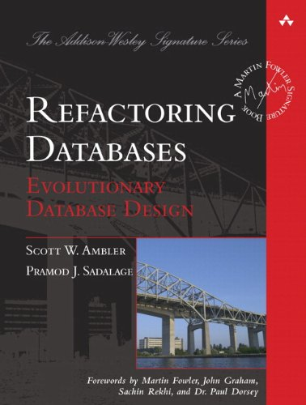
Refactoring Databases 2006

Slide 37
Continuous Improvement: Ändern von Sith-Namen
SITH_PERSONS
ID
NAME
ALIVE
SITH_PERSONS
ID
ALIVE
PRENAME
SURNAME

Slide 38
Continuous Improvement: Ändern von Sith-Namen
SITH_CHARACTERS_T
ID
NAME
ALIVE
SITH_CHARACTERS_T
ID
ALIVE
PRENAME
SURNAME
Public
SITH_PERSONS
ID
NAME
ALIVE

Slide 39
Schritt 1: Tabelle mit View ersetzen
rename sith_persons to sith_characters_t;
create or replace view sith_persons as select id, name, alive from sith_characters_t;

Slide 40
Schritt 2.1: Neue Spalten in der Tabelle
alter table sith_characters_t add prename varchar2(100) add surname varchar2(100);

Slide 41
Schritt 2.2: Werte einmalig aktualisieren
update sith_characters_t set prename = trim(substr(name, 1, instr(name, ' '))), surname = trim(substr(name, instr(name, ' ')));

Slide 42
Schritt 2.3: Kontinuierliche Aktualisierung
create or replace trigger sith_persons_trg_save instead of insert or update or delete on sith_persons begin if inserting then insert into sith_characters_t (name, alive, prename, surname) values (
:new.name,
:new.alive,
trim(substr(:new.name, 1, instr(:new.name, ' '))), trim(substr(:new.name, instr(:new.name, ' '))) ); …

Slide 43
Schritt 2.3: Kontinuierliche Aktualisierung
…
elsif updating then update sith_characters_t set name = :new.name, alive = :new.alive, prename = trim(substr(:new.name, 1, instr(:new.name, ' '))), surname = trim(substr(:new.name, instr(:new.name, ' '))) where id = :new.id; end if; end; /

Slide 44
Schritt 3: Constraints
alter table sith_characters_t modify prename not null modify surname not null;
alter table sith_characters_t add constraint sith_characters_uq_pre_surname unique (prename, surname);

Slide 45
Schritt 4.1: View: Name aus prename + surname kombinieren
create or replace view sith_persons as select id, prename || ' ' || surname as name, alive from sith_characters_t;

Slide 46
Schritt 4.2: Trigger: Prename + surname aus Name splitten
create or replace trigger sith_persons_trg_save instead of insert or update or delete on sith_persons begin if inserting then insert into sith_characters_t (alive, prename, surname) values ( :new.alive, trim(substr(:new.name, 1, instr(:new.name, ' '))), trim(substr(:new.name, instr(:new.name, ' '))) ); … end; /

Slide 47
Schritt 5: Nicht mehr benötigte Spalte löschen
alter table sith_characters_t drop column name;

Slide 48
Schritt 6: Regression-Test!
> utplsql run deathstar/deathstar@localhost:1523/XE -c
--------------------------------------
Running on utPLSQL v3.1.12.3589
Initializing reporters
Running tests
ut_sith_persons
insert_select_sith_persons [,002 sec]
Finished in ,003507 seconds
1 tests, 0 failed, 0 errored, 0 disabled, 0 warning(s)
--------------------------------------
All tests done.

Slide 49
„The first impediment, and the hardest one to overcome, is cultural.“
Scott Ambler & Pramod Sadalage, 2006

Slide 50

Don’t walk alone
…moderne RDBMS haben viel zu bieten – und können von agilen Methoden profitieren.
Photo by Daniel Cheung on Unsplash

Slide 51
„Ich wusste gar nicht, dass so etwas mit SQL geht!“
developer-sam.de
@Der_Pesse

